Slide 1



A socio-metabolic analysis of bulk materials in electricity systems: Insights from a stock-flow-service nexus perspective and outlook to 2050
Philipp Thunshirn⁽¹⁾, Gerald Kalt⁽²⁾, Fridolin Krausmann⁽²⁾, Dominik Wiedenhofer⁽²⁾, Willi Haas⁽²⁾, Helmut Haberl⁽²⁾
(1) FH Technikum Wien, Fakultät Industrial Engineering, Kompetenzfeld Renewable Energy Systems (2) Universität für Bodenkultur, Wien, Department für Wirtschafts- und Sozialwissenschaften, Institut für Soziale Ökologie
This project has received funding from the European Research Council (ERC) under the European Union’s Horizon 2020 research and innovation programme (grant agreement No 741950).

Slide 2


Wieso bulk materials von Energiesystemen studieren?
Bisher wurden nur kritische Rohstoffe in Energiesystemen betrachtet
Bulk materials – Beton, Stahl, Aluminium, Kupfer – sind mengenmäßig bedeutsam
Herstellungsprozesse sind sehr CO₂-intensiv
~15% der gesamten globalen Treibhausgasemissionen
Energiewende, Zugang zu Elektrizität (SDG 7), und Elektrifizierung des Energiesektors
Steigender Verbrauch an bulk materials erwartet
Wir haben die Materialbestände und die Treibhausgasemissionen des globalen Stromsektors berechnet
FH Technikum Wien Kompetenzfeld Renewable Energy Systems DDI Philipp Thunshirn

Slide 3
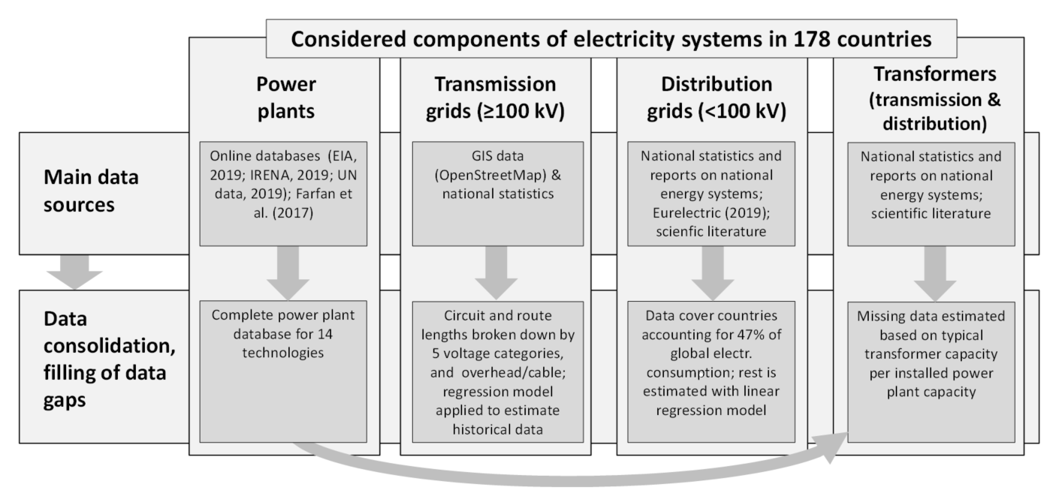
Daten und Methode
Abbildung 1: Zusammenfassung der Daten und Methoden zur Schätzung historischer Bestände von bulk materials. Quelle: Kalt et al. (2021a)
FH Technikum Wien Kompetenzfeld Renewable Energy Systems DDI Philipp Thunshirn

Slide 4
Daten und Methode
Abbildung 2: Methode zur Schätzung zukünftiger Bestände und Treibhausgasemissionen. Quelle: Kalt et al. (2021b)
FH Technikum Wien Kompetenzfeld Renewable Energy Systems DDI Philipp Thunshirn

Slide 5
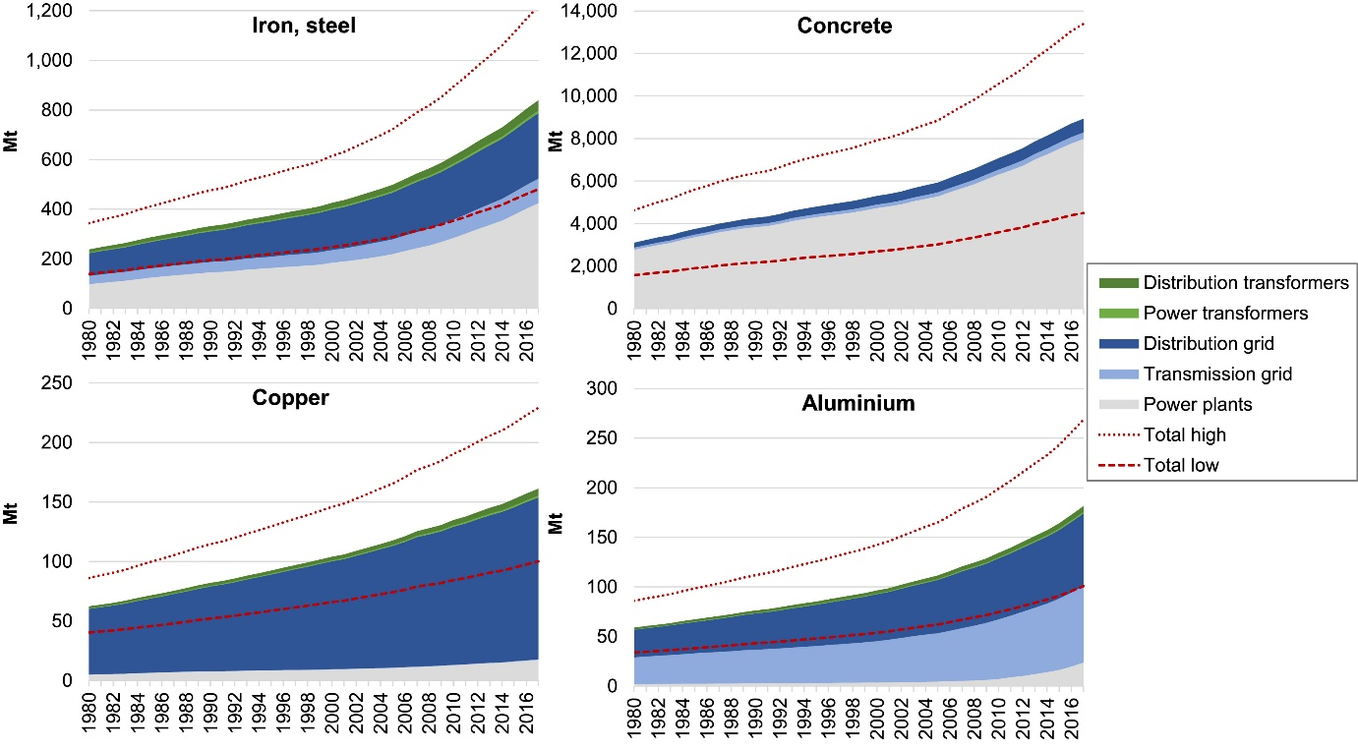

Ergebnisse – Materialbestände in der gesamten Strominfrastruktur
Abbildung 3: Globale historische Materialbestände in allen untersuchten Infrastrukturen. Gestapelte Flächen stellen mittlere Schätzungen dar, und rote gestrichelte Linien stellen Summen niedriger und hoher Schätzungen (niedrigste/höchste Werte der Materialintensitätsbereiche) für alle Infrastrukturkategorien dar. Quelle: Kalt et al. (2021c)
04.10.2021
FH Technikum Wien Kompetenzfeld Renewable Energy Systems DDI Philipp Thunshirn

Slide 6
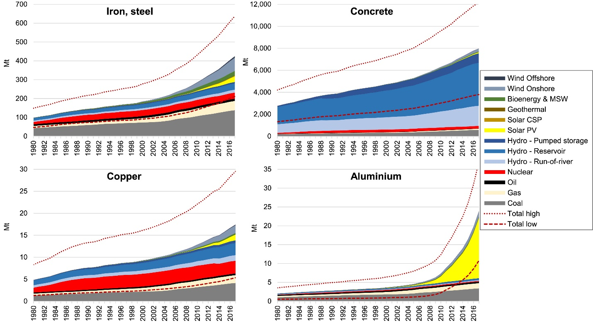
Ergebnisse – Materialbestände in Kraftwerken
Abbildung 4: Weltweite historische Materialbestände in Kraftwerken. Gestapelte Bereiche veranschaulichen mittlere Schätzungen und rot gestrichelte Grenzen symbolisieren niedrige und hohe Schätzungen. Quelle: Kalt et al. (2021c)
FH Technikum Wien Kompetenzfeld Renewable Energy Systems DDI Philipp Thunshirn

Slide 7
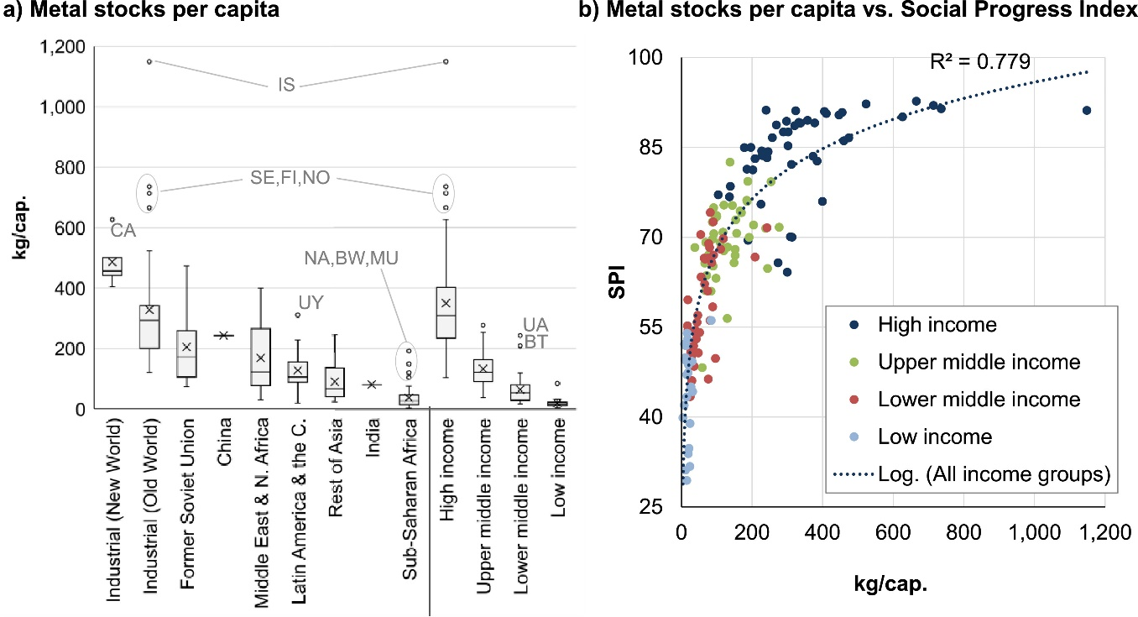
Ergebnisse – Materialbestände und Wohlstand
Abbildung 5: Pro-Kopf-Metallbestände in Strominfrastrukturen im Jahr 2017. a) Vergleich zwischen Länder- und Einkommensgruppen. b) Pro-Kopf-Bestände vs. SPI-Werte. Quelle: Kalt et al. (2021c)
FH Technikum Wien Kompetenzfeld Renewable Energy Systems DDI Philipp Thunshirn

Slide 8
Ergebnisse – zukünftige Materialbestände
Erneuerbare Energieträger verbrauchen mehr Material als konventionelle
Ambitionierte Energieszenarien zeigen starken Anstieg der Materialbestände
Abbildung 6: Globale Materialbestände in Kraftwerken 2017 und 2050. Quelle: Kalt et al. (2021b) (under review)
FH Technikum Wien Kompetenzfeld Renewable Energy Systems DDI Philipp Thunshirn

Slide 9
Ergebnisse – zukünftige Materialbestände
Netze sind hauptsächlich für Kupferverbrauch verantwortlich
Ambitionierte Dekarbonisierungspfade implizieren längere Übertragungsnetze
Anstieg Aluminiumverbrauch
Abbildung 7: Materialbestände in Netzen in 2017 und 2050. Quelle: Kalt et al. (2021b) (under review)
FH Technikum Wien Kompetenzfeld Renewable Energy Systems DDI Philipp Thunshirn

Slide 10
Ergebnisse – Treibhausgasemissionen
Paradox: Je ambitionierter das Energieszenario, desto höher die THG-Emissionen
Umweltmaßnahmen:
Recycling
materialsparende Technologien
Reduktion der CO₂-Intensität in der Herstellung
Abbildung 8: a) Angenommene Entwicklung der Treibhausgasintensitäten. b) Kumulative inkorporierte THG-Emissionen in bulk materials. Unsicherheitsbalken stammen von hohen und niedrigen Schätzungen für Materialintensitäten. Quelle: Kalt et al. (2021b) (under review)
FH Technikum Wien Kompetenzfeld Renewable Energy Systems DDI Philipp Thunshirn

Slide 11
Diskussion und Zusammenfassung
Materialbestände in globalen Strominfrastrukturen haben sich zwischen 1980-2017 verdreifacht
26% der gesamten globalen Kupferbestände
15% der gesamten globalen Aluminiumbestände
Metallbestände korrelieren positiv mit gesellschaftlichen Wohlstand
Szenarien mit hohem Anteil erneuerbarer Energien implizieren einen deutlich höheren Materialbedarf
CO₂-Emissionen könnten im worst-case Szenario über 10% des globalen CO₂-Budget betragen (in 2050)
Maßnahmen:
materialsparende Stromtechnologien bevorzugen
Anwendung kohlenstoffarmer Prozesse in der Industrie
Recycling
FH Technikum Wien Kompetenzfeld Renewable Energy Systems DDI Philipp Thunshirn

Slide 12
University für Bodenkultur, Wien
Department für Wirtschafts- und Sozialwissenschaften, Institute für Soziale Ökologie
Fachhochschule Technikum Wien
Fakultät Industrial Engineering, Kompetenzfeld Renewable Energy Systems
Kontakt: DDI Philipp Thunshirn
Giefinggasse 6, 1210 Wien,
E-Mail: philipp.thunshirn@technikum-wien.at
Referenzen
Kalt, G., Thunshirn, P., Haberl, H., 2021a. A global inventory of electricity infrastructures from 1980 to 2017: Country-level data on power plants, grids and transformers (submitted). Data Brief.
Kalt, G., Thunshirn, P., Krausmann, F., Haberl, H., 2021b. Bulk material requirements of global electricity sector pathways to 2050 and associated greenhouse gas emissions. Glob. Environ. Change (under review).
Kalt, G., Thunshirn, P., Wiedenhofer, D., Krausmann, F., Haas, W., Haberl, H., 2021c. Material stocks in global electricity infrastructures – An empirical analysis of the power sector's stock-flow-service nexus. Resour. Conserv. Recycl. 173, 105723. https://doi.org/10.1016/j.resconrec.2021.105723
This project has received funding from the European Research Council (ERC) under the European Union’s Horizon 2020 research and innovation programme (grant agreement No 741950).

